Slide 1
Отчёт о выполнении лабораторной работы №14
Российский Университет Дружбы Народов
Факультет Физико-Математических и Естественных Наук
Дисциплина: Операционные системы
Студент: Акуленко Максим Андреевич
Группа: нкн-01-20
Москва, 2021г.

Slide 2
Цель Работы
Приобрести простейшие навыки разработки, анализа, тестирования и отладки приложений в ОС типа UNIX/Linux например создания на языке программирования С калькулятора с простейшими функциями.

Slide 3
Задача
Составьте каталог
Создание и заполнение файлов .c
Создайте файл Makefile
Используйте GDB для отладки и запуска файла .c
Используйте команду splint

Slide 4
Выполнение Работы
Создание и заполнение файлов .c
Создайте файл Makefile
Используйте GDB для отладки и запуска файла .c
Используйте команду splint

Slide 5
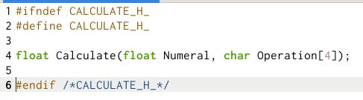

Slide 6
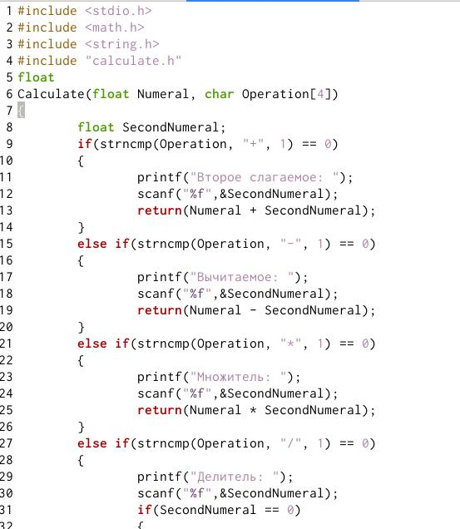

Slide 7
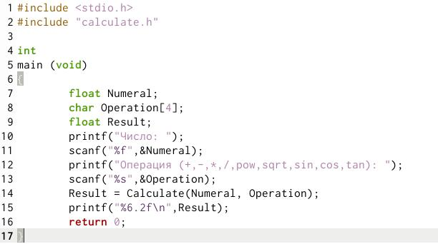

Slide 8
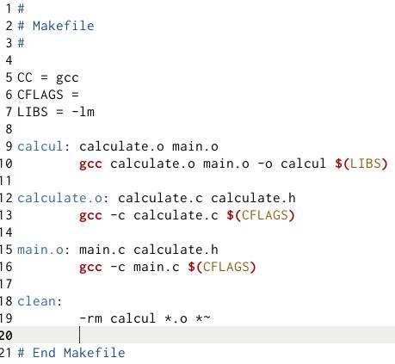

Slide 9
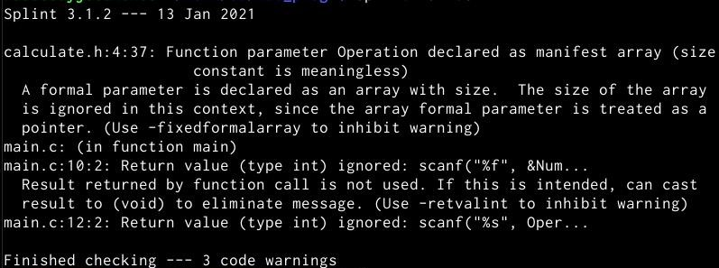

Slide 10
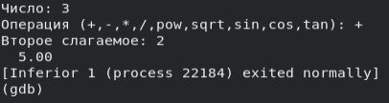

Slide 11
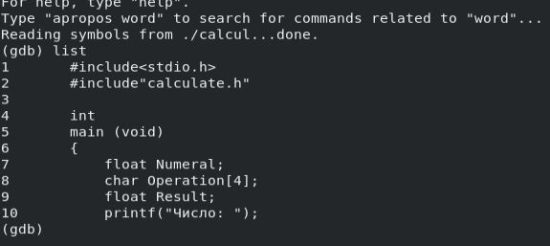

Slide 12
Вывод
В результате работы , я приобрёл простейшие навыки разработки, анализа, тестирования и отладки приложений в Линукс

